Slide 1
UPRAVLJANJE PROJEKTIMA
POJAM I PROCESI

Slide 2
POJAM I VRSTE PROJEKATA
U savremenim uslovima poslovanja i u skoro svim privrednim i društvenim delatnostima javlja se izuzetno veliki broj veoma specifičnih poslovnih zadataka i poduhvata koje treba realizovati na što efikasniji način.
Osnovne karakteristike koje su zajedničke za sve ove poduhvate su:
obim – koji pretpostavlja da se poduhvat sastoji od velikog broja pojedinačnih aktivnosti i zadataka,
neponovljivost (neobičnost) – aktivnosti koje čine poduhvat se ne ponavljaju,
složenost (kompleksnost) – za realizaciju aktivnosti koristi se velika količina resursa (ljudskih i materijalnih),
značaj – realizacija poduhvata je od velikog značaja za dalje poslovanje organizacije i samim tim ima posebnu pažnju i podršku.

Slide 3
POJAM I VRSTE PROJEKATA
Poslovni poduhvati i zadaci koji imaju ove karakteristike mogu se posmatrati kao projekti.
Osobine koje karakterišu svaki projekat su:
Cilj
Rokovi
Kompleksnost
Obim i priroda zadataka
Resursi
Organizaciona struktura
Informacioni i kontrolni sistem

Slide 4
POJAM I VRSTE PROJEKATA
U praksi se sreće izuzetno veliki broj definicija projekta, od kojih se mogu izdvojiti:
Složen i neponovljiv poslovni poduhvat koji se preduzima u budućnosti da bi se dostigli ciljevi u predviđenom vremenu i sa predviđenim troškovima;
Jedinstven proces koji se sastoji od skupa međusobno povezanih i kontrolisanih zadataka sa definisanim datumima početka i završetka, uključujući vremensko ograničenje i ograničenja u vezi sa troškovima i resursima, kako bi se ostvarili ciljevi koji odgovaraju potrebama [ISO 10006:1997(E) Quality Management – Guidelines to quality in project management];
To je poduhvat kojeg karakteriše neponovljivost uslova: ciljevi, vremenska, finansijska, kadrovska i druga ograničenja, kao i izdvojenost od drugih poduhvata [DIN 69901 - 1987];
Izdvojen poduhvat sa definisanim ciljevima uključujući zahteve u vezi sa vremenom, troškovima i kvalitetom postignutih rezultata [Project Management Body of Knowledge,]

Slide 5
POJAM I VRSTE PROJEKATA
Na osnovu svih definicija projekata mogu se dati opšte karakteristike vezane za projekat koje opet mogu predstavljati jednu opštu definiciju projekta:
Projekat predstavlja veoma složen poduhvat sa velikim brojem aktivnosti i učesnika.
Projekat ima sve elemente poslovnog procesa.
To je poduhvat koji se odvija u budućnosti.
Projektu je imanentan rizik i neizvesnost.
To je poduhvat koji je jedinstven, odnosno neponovljiv.
Projekat je vremenski ograničen i jednokratan.
Projekat sadrži konačne ciljeve koje treba dostići.
To je poduhvat u kome učestvuju ograničeni ljudski i materijalni resursi.
To je poduhvat koji zahteva koordinaciju u realizaciji i njime se mora upravljati da bi se efikasno realizovao.

Slide 6
POJAM I VRSTE PROJEKATA
Projekat je složen i neponovljiv poslovni poduhvat koji je usmeren prema cilju u budućnosti, a izvodi se sa ograničenim ljudskim i materijalnim resursima i u ograničenom vremenu.

Slide 7
POJAM I VRSTE PROJEKATA
U zavisnosti od područja primene, naručioca, problematike sprovođenja, predmeta i sl. postoji izuzetno veliki broj vrsta projekata kao na primer:
Istraživačko – razvojni projekti (istraživanje i razvoj novih proizvoda, usluga, i sl.);
Organizacioni (promene organizacione strukture, organizacione kulture, veličine organizacije, i sl.);
Građevinski (izgradnja zgrada, fabrika, infrastrukturnih objekata i sl.);
Politički (vođenje politike ili predizborne kampanje);
Investicioni (ulaganje u izgradnju i izgradnja osnovnih sredstava u različitim oblastima privrednog i društvenog života).

Slide 8
Koncept UPRAVLJANja PROJEKTIMA

Slide 9
KONCEPT UPRAVLJANJA PROJEKTIMA
Svaki projekat u toku svoje realizacije prolazi kroz određen broj različitih, sukcesivnih faza. Ukupan vremenski period svih ovih faza naziva se životni ciklus projekta.
Precizno analiziranje i definisanje kako celokupnog životnog ciklusa projekta tako i pojedinačnih faza ima za cilj da se realizacija projekta podeli kako na glavne, tako i na manje delove kako bi proučavanjem pojedinih delova projekta odabrali najadekvatniji upravljački mehanizam za uspešno vođenje i realizovanje čitavog projekta.
Osnovna podela životnog ciklusa projekta obuhvata tri osnovne faze :
početna (inicijalna) faza projekta,
središnja faza projekta,
krajnja (finalna) faza projekta.

Slide 10
KONCEPT UPRAVLJANJA PROJEKTIMA
Nivo troškova
i resursa
Početna Središna Krajnja
faza faza faza
Vreme

Slide 11
KONCEPT UPRAVLJANJA PROJEKTIMA
Svaka od osnovnih faza životnog ciklusa projekta može se podeliti na više faza i to prema vrsti poslova koji se obavljaju u vremenskom periodu između početka i kraja projekta, pri čemu se svaka od posmatranih faza sastoji od jedne ili više aktivnosti.
Jedna takva podela sastoji se od četiri faze životnog ciklusa projekta:
faza koncipiranja (utvrđuju se osnovne aktivnosti, identifikuju potrebe i mogućnosti, određuju alternative i definiše organizacija projekta);
faza planiranja (izrada privremenih planova, detaljno projektovanje i na kraju izrada kompletnog plana);
faza izvršenja (izvršenje svih potrebnih aktivnosti i koordinacija raspoloživih resursa s ciljem realizacije projekta u planiranom vremenskom periodu i sa planiranim resursima);
završna faza (završne aktivnosti i zadaci).

Slide 12
KONCEPT UPRAVLJANJA PROJEKTIMA
Upravljanje projektom je naučno zasnovan i u praksi potvrđen koncept kojim se uz pomoć odgovarajućih metoda organizacije, planiranja i kontrole vrši racionalno usklađivanje svih potrebnih resursa i koordinacija obavljanja potrebnih aktivnosti da bi se određeni projekat realizovao na najefikasniji način.
Osnovni procesi u konceptu upravljanja projektom su:
planiranje,
realizacija i
kontrola,
Elemente čiju realizaciju treba planirati, pratiti i kontrolisati su :
vreme,
resursi i
troškovi

Slide 13
KONCEPT UPRAVLJANJA PROJEKTIMA
Резултат
Време
Трошкови
Postavljanje
ciljeva
Određivanje strukture
Izračunavanje vremena
Planiranje resursa
Utvrđivanje budžeta
Planiranje
Upravljanje projektom
Funkcije
Kompletiranje personala
Neophodne instrukcije
Uzajamna povezanost
Organizacija
Rezultat
Vreme
Troškovi
Kontrola

Slide 14
KONCEPT UPRAVLJANJA PROJEKTIMA
VREME
-WBS tehnika
- Ključni događaji
- Procena vremena aktivnosti
- Vremenski plan
- Izveštaji o napredovanju radova
- Izveštaj o ključnim događajima
RESURSI
Procena materijala
Procena radne snage
Raspoređivanje radne snage
- Izveštaj o stanju zaliha
TROŠKOVI
Procena troškova aktivnosti
Plan ukupnih troškova projekta
Izveštaj o troško- vima aktivnosti
Zbirni izveštaj o troškovima
PLANIRANJE
REALIZACIJE
PROJEKTNI
TIM
PRAĆENJE
REALIZACIJE
KONTROLA
REALIZACIE

Slide 15
KONCEPT UPRAVLJANJA PROJEKTIMA
Osnovne funkcionalne oblasti primene koncepta upravljanja projektom su:
Upravljanje integrisanjem projekta
Upravljanje obimom projekta
Upravljanje troškovima projekta
Upravljanje vremenom projekta
Upravljanje kvalitetom projekta
Upravljanje ljudskim resursima projekta
Upravljanje komunikacijama projekta
Upravljanje rizikom projekta
Upravljanje nabavkom
Upravljanje ugovaranjem
Upravljanje konfliktima
Upravljanje promenama u projektu

Slide 16
UPRAVLJANJE INTEGRISANJEM PROJEKTA
Upravljanje integrisanjem projekta je funkcionalna oblast koncepta projektom kojom su obuhvaćeni procesi za obezbeđivanje adekvatne koordinacije između različitih elemenata jednog projekta.
Osnovni elementi upravljanja integrisanjem projektom su:
Razvoj plana projekta
Realizacija plana projekta
Kontrola promena.

Slide 17
UPRAVLJANJE INTEGRISANJEM PROJEKTA Razvoj plana projekta
Ulazi
Alati i tehnike
Izlazi
drugi planirani izlazi
informacije o istoriji projekta
organizaciona politika
ograničenja
pretpostavke
metode projektnog planiranja
veštine i znanja
Project menagement informacioni sistem (PMIS)
plan projekta
delovi za podršku

Slide 18
UPRAVLJANJE INTEGRISANJEM PROJEKTA Realizacija plana projekta
Ulazi
Alati i tehnike
Izlazi
plan projekta
detalji za podršku
organizaciona politika
korektivne aktivnosti
opšte veštine menadžmenta
proizvodne veštine i znanja
sistem autorizacije rada
sastanci za pregled statusa projekta
PMIS
organizacione procedure
rezultati rada
zahtev za promenama

Slide 19
UPRAVLJANJE INTEGRISANJEM PROJEKTA Kontrola promena
Ulazi
Alati i tehnike
Izlazi
plan projekta
izveštaj o performansama
odgovori na promene
sistem kontrole promena
upravljanje konfiguracijom
merenje performansi
dodatno planiranje
PMIS
replaniranje projekta
korektivne aktivnosti
sticanje iskustva

Slide 20
UPRAVLJANJE OBIMOM PROJEKTA
Upravljanje obimom projekta predstavlja funkcionalnu oblast koncepta upravljanja projektom koja se sastoji od aktivnosti kojima se projekat usmerava ka njegovim ciljevima.
Osnovni elementi upravljanja obimom projekta su:
Iniciranje
Planiranje obima projekta
Definisanje obima projekta
Verifikacija obima projekta
Kontrola promena obima projekta.

Slide 21
UPRAVLJANJE OBIMOM PROJEKTA

Slide 22
UPRAVLJANJE VREMENOM
Upravljanje vremenom projekta predstavlja funkcionalnu oblast koncepta upravljanja projektom kojom se upravlja vremenom realizacije celokupnog projekta primenom tehnike planiranja, procene i kontrole vremena realizacije projekta.
Osnovni elementi upravljanja vremenom projekta su:
Definisanje aktivnosti,
Određivanje redosleda aktivnosti,
Proračun vremena trajanja aktivnosti,
Razvoj vremenskog plana projekta,
Kontrola vremenskog plana projekta

Slide 23
UPRAVLJANJE VREMENOM

Slide 24
UPRAVLJANJE TROŠKOVIMA
Upravljanje troškovima predstavlja funkcionalnu oblast koncepta upravljanja projektom koja obuhvata: procenu, budžetiranje, praćenje, analiziranje, predviđanje i izveštavanje o troškovima realizacije projekta.
Osnovni elementi upravljanja troškovima projekta su:
Planiranje sredstava,
Procena troškova,
Predračun troškova,
Kontrola troškova

Slide 25
UPRAVLJANJE TROŠKOVIMA

Slide 26
UPRAVLJANJE KVALITETOM
Upravljanje kvalitetom predstavlja funkcionalnu oblast upravljanja projektom kojom se obezbeđuje zahtevani kvalitet realizacije projekta.
Osnovni elementi upravljanja kvalitetom projekta su:
Planiranje kvaliteta,
Potvrda kvaliteta,
Kontrola kvaliteta

Slide 27
UPRAVLJANJE KVALITETOM

Slide 28
UPRAVLJANJE LJUDSKIM RESURSIMA
Upravljanje ljudskim resursima predstavlja usmeravanje i koordinaciju ljudskih resursa na projektu, kako bi se obezbedila njegova efikasna realizacija. Pored usmeravanja i koordinacije, upravljanje ljudskim resursima obuhvata i motivaciju članova projektnog tima i upravljanje konfliktima.
Osnovni elementi upravljanja ljudskim resursima su:
Organizaciono planiranje,
Prijem osoblja,
Razvoj tima

Slide 29
UPRAVLJANJE LJUDSKIM RESURSIMA

Slide 30
UPRAVLJANJE KOMUNIKACIJAMA
Upravljanje komunikacijama predstavlja jednu od funkcionalnih oblast koncepta upravljanja projektom u kojoj se vrši slanje, prenos, filtriranje, prijem, obrada i interpretacija različitih poruka i informacija, koje su potrebne za realizaciju, odnosno za upravljanje realizacijom projekta.
Kao učesnici procesa komuniciranja u projektu pojavljuju se: rukovodilac projekta, projektni tim, klijenti, vrhovni menadžment.
Osnovni elementi upravljanja komunikacijama u realizaciji projekta su:
Planiranje komunikacija,
Distribucija informacija,
Izveštavanje o učinku,
Administrativno zaključenje.

Slide 31
UPRAVLJANJE KOMUNIKACIJAMA

Slide 32
UPRAVLJANJE RIZIKOM
Upravljanje rizikom predstavlja funkcionalnu oblast koncepta upravljanja projektom koja obuhvata upravljačke metode i tehnike, na osnovu kojih se vrši identifikacija, analiza i procena uticaja rizičnih događaja na realizaciju projekta, a sve sa ciljem planiranja reagovanja i smanjenja neželjenih i štetnih posledica.
Osnovni elementi upravljanja rizikom su:
Identifikacija rizika,
Analiza i procena rizika,
Planiranje odgovora na rizik,
Kontrola primene odgovora na rizik.

Slide 33
UPRAVLJANJE RIZIKOM

Slide 34
UPRAVLJANJE NABAVKOM
Upravljanje nabavkom je jedna od funkcionalnih oblasti koncepta upravljanja projektom koja obuhvata nabavku svih potrebnih resursa za obezbeđenje efikasne realizacije projekta.
Osnovni elementi upravljanja nabavkom su:
Planiranje nabavke,
Planiranje javnog konkursa,
Javni konkurs,
Odabir dobavljača,
Administracija u vezi sa ugovorom,
Zaključivanje ugovora.

Slide 35
UPRAVLJANJE NABAVKOM

Slide 36
UPRAVLJANJE UGOVARANJEM
Upravljanje ugovaranjem je jedna od funkcionalnih oblasti koncepta upravljanja projektom, pomoću koje se definišu i usmeravaju procesi ugovaranja realizacije projekta,
Upravljanje ugovaranjem se između ostalog koristi i da se u toku realizacije projekta prati ispunjenje ugovorenih obaveza.

Slide 37
UPRAVLJANJE KONFLIKTIMA
Upravljanje konfliktima predstavlja funkcionalnu oblast koncepta upravljanja projektom, koja se bavi istraživanjem pojava mogućih konflikata u toku realizacije projekta, kao i pronalaženje najboljeg načina za njihovo rešavanje.
Upravljanje konfliktima može se posmatrati i u okviru upravljanja ljudskim resursima.

Slide 38
UPRAVLJANJE PROMENAMA U PROJEKTU
Upravljanje promenama je jedna od novijih funkcionalnih oblasti koncepta upravljanja projektom, pomoću koje se:
planiraju, identifikuju i prate promene koje nastaju tokom realizacije projekta,
sprovode potrebne promene po unapred definisanoj proceduri
prati i kontroliše sprovođenje promena i analiziraju rezultati koji nastaju kao posledica promena.

Slide 39
PROJEKTNI TIM

Slide 40
UPRAVLJANJE LJUDSKIM RESURSIMA
Planiranje, formiranje i stvaranje projektnog tima (Team Building)
Razvoj i funkcionisanje projektnog tima (Team development)
Transformacija tima u toku realizacije projekta
Rasformiravanje po završetku projekta

Slide 41
PROJEKTNI TIM
Grupa eksperata za određena područja, koji se međusobno dopunjuju i zamenjuju u toku realizacije projekta.
Planiranje
Tehničko
crtanje
Inženjering
Projektovanje
Projektni
menadžer
Računovodstvo
Ekspeditura
Sektorski poslovi
Nabavka

Slide 42
SASTAV PROJEKTNOG TIMA
Rukovodilac
Glavni (stalni) članovi
Privremeni članovi

Slide 43
SASTAV PROJEKTNOG TIMA
Nivoi donošenja odluka
O D L U K E
Politika
Strategija
Р П
Strategija
Taktika
Taktika
Operativno
upravljanje
Stalni članovi tima
Privremeni
članovi tima
Operativno upravljanje
RP – rukovodilac projektnog tima

Slide 44
FORMIRANJE PROJEKTNOG TIMA
Plan za formiranje tima
Pregovori sa članovima tima
Organizovanje tima
Održavanje prvog sastanka
Postizanje lojalnosti članova tima
Izgradnja kanala komunikacije
Usmeravanje aktivnosti
Uključivanje aktivnosti formiranja tima u aktivnosti vezane za projekat

Slide 45
FUNKCIONISANJE I EFIKASNOST PROJEKTNOG TIMA
Planiranje
Prikupljanje informacija
Praćenje i kontrola
Izveštavanje
Aktualizacija mrežnih planova
Za ocenu efikasnosti potrebno je na početku realizacije projekta izvršiti izbor kriterijuma i pokazatelja koji će poslužiti za ocenu efikasnosti tima.

Slide 46
UPRAVLJANJE KONFLIKTIMA
Planovi
Projektni prioriteti
Ljudski faktori
Tehnički konflikti
Administrativne procedure
Troškovni okviri
Personalni konflikti
FAZE ŽIVOTNOG CIKLUSA PROJEKTA
Formiranje
Koncipiranje
Izrada
Prezentovanje

Slide 47
UPRAVLJANJE KONFLIKTIMA
Dostignuti ciljevi
Željeni ciljevi
Naručioca projekta
Organizacije
Interesi
Projekta
Projektni tim
Zona konflikta ciljeva
Tima
Drugih učesnika u projektu
Člana
tima
Interesi

Slide 48
Organizacija za UPRAVLJANja PROJEKTIMA

Slide 49
UTICAJI ORGANIZACIJE
Projekti su najčešće deo organizacije koja je značajno veća od samog projekta.
Čak i u slučaju da je projekat organizacija (npr. joint venture, partnering), projekat će još uvek biti pod uticajem organizacije, a u suprotnom organizacija će urediti da to bude upravo tako.

Slide 50
ORGANIZACIONA KULTURA I STIL
Većina organizacija ima razvijene kulture koje su veoma jedinstvene i pregledne.
Te kulture se odražavaju na podelu dobiti, norme, verovanja i očekivanja; na politiku i procedure; na pogled u vezi odnosa u upravi, i na brojne druge faktore.
Organizaciona kultura često ima direktan uticaj na projekat.
Na primer, tim koji predlaže neuobičajen ili čak visoko rizičan pristup će lakše dobiti naklonost u jednoj organizaciji agresivnijeg nastupa.

Slide 51
ORGANIZACIONE STRUKTURE
Struktura organizacije koja izvršava (izvodi) projekat često ograničava raspoloživost ili uslove pod kojima resursi postaju raspoloživi (stavljaju se projektu na raspolaganje).
Organizacione strukture se mogu okarakterisati kao spektar koji se rasprostire od funkcionalne do projektne, sa različitim varijacijama matričnih struktura između.
Tabela prikazuje ključne karakteristike odnosa u projektima za glavne tipove organizacionih struktura preduzeća.

Slide 52
ORGANIZACIONE STRUKTURE
Klasična funkcionalna organizacija prestavlja hijerarhiju u kojoj svaki zaposleni ima jednog jasno definisanog pretpostavljenog.
Osoblje je grupisano prema stručnosti, kao što je proizvodnja, marketing, inženjering, i vođenje finansija na najvišem nivou, sa npr. inženjeringom dalje podeljenim na mašinstvo i elektro.
Sagledani obim posla je često limitiran do granica funkcija:
Odeljenje inženjeringa će u funkcionalnoj organizaciji obaviti svoj posao nezavisno od odeljenja za proizvodnju ili marketing.

Slide 53
ORGANIZACIONE STRUKTURE
Funkcionalna organizacija - hijerarhija u okviru organizacije gde svaki zaposleni ima pretpostavljenu osobu iznad sebe.
Nedostatak ovakvog tipa organizacije je često mešanje autoriteta i odgovornosti funkcionalnih i projektnih menadžera, a uloga menadžera projekta je svedena na minimum (koordinacija projekta)

Slide 54
ORGANIZACIONE STRUKTURE
Matrične organizacije su kombinacija funkcionalnih i projektnih karakteristika.
Slabe matrice podržavaju većinu karakteristika funkcionalnih organizacija i uloga project menadžera je više slična koordinatoru nego menadžeru.
Na sličan način, jake matrice imaju mnogo karakteristika projektne organizacije – stalne project menadžere sa značajnim ovlašćenjima i stalnim administrativnim osobljem.
Danas većina modernih organizacija uključuje sve navedene strukture na različitim nivoima organizacije.
Takve organizacije, u savremenom upravljanju projektima, se nazivaju složene organizacije.

Slide 55
ORGANIZACIONE STRUKTURE
Matrična organizacija- je kombinacija funkcionalne i projektne organizacije. U zavisnosti od jačine matrice,menja se i uloga menadžera projekta:
Slabo-matrična organizacija- slična je funkcionalnoj organizaciji a uloga menadžera projekta je više kordinatorska
Jako-matrična- slična je projektnoj organizaciji, gde se ističe uloga menadžera projekta, sa punim autoritetom i timom ispod sebe
Balansirana matrica- prepoznaje potrebu za menadžerima projekta,ali im ne dozvoljava popunu slobodu i autoritet

Slide 56
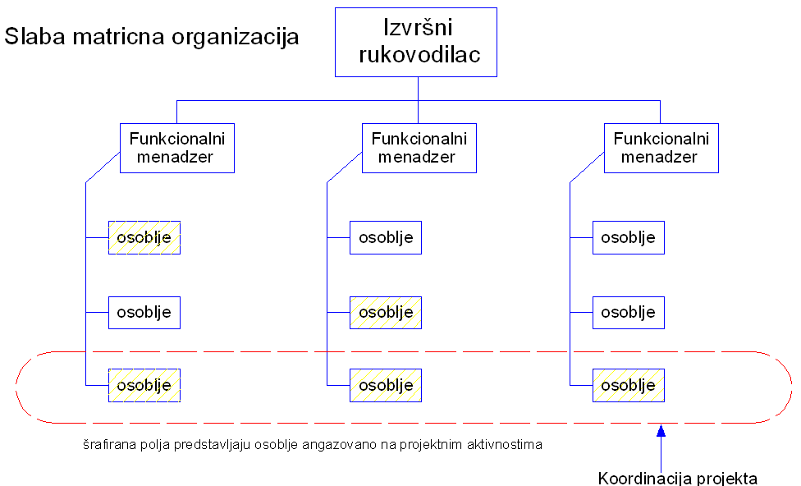
ORGANIZACIONA STRUKTURA

Slide 57
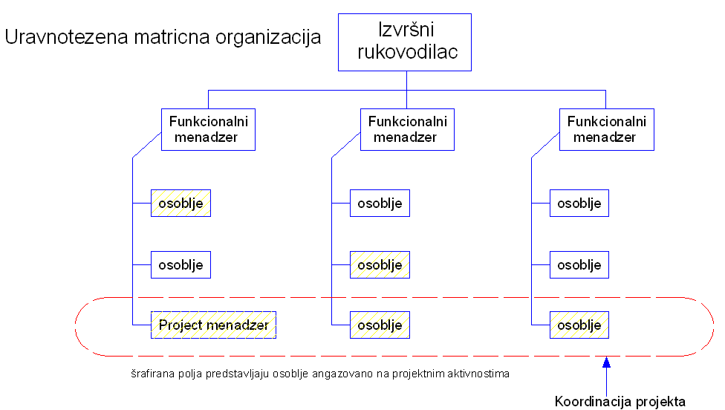
ORGANIZACIONA STRUKTURA

Slide 58
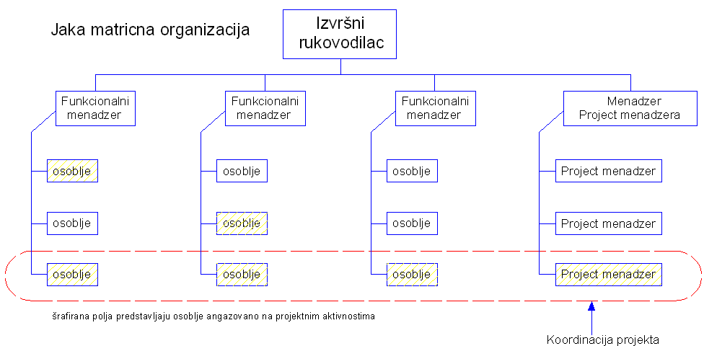
ORGANIZACIONA STRUKTURA

Slide 59
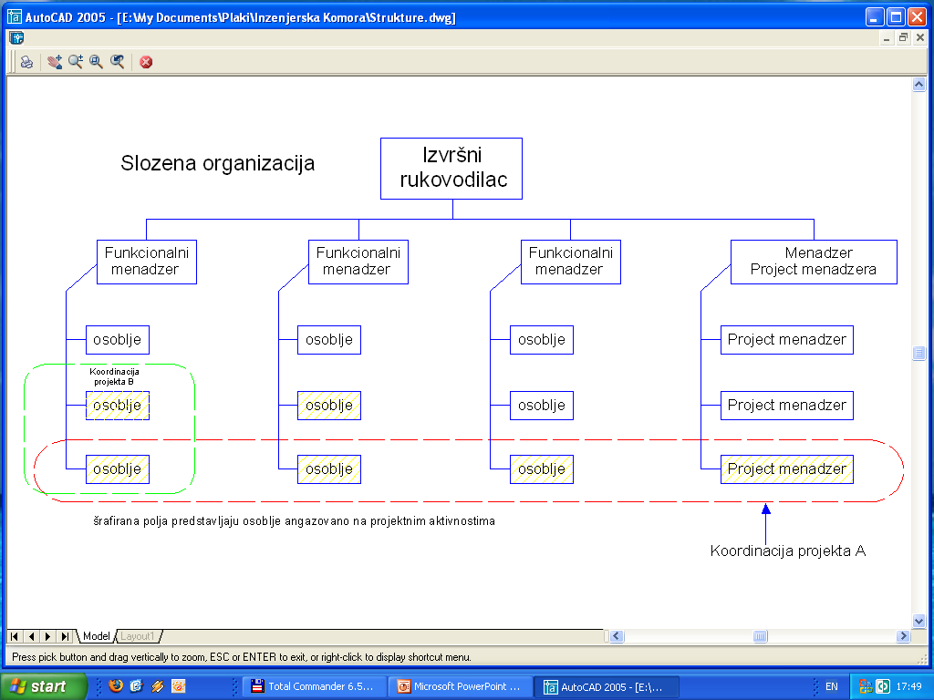
ORGANIZACIONA STRUKTURA

Slide 60
ORGANIZACIONE STRUKTURE
Na suprotnom kraju spektra je projektna organizacija u kojoj su članovi tima najčešće pripojeni (raspoređeni).
Većina organizacionih resursa je uključena u rad na projektu, i poject manager-i imaju mnogo nezavisnosti i ovlašćenja u radu.
Projektne organizacije često imaju organizacione jedinice koje se zovu odeljenja.
Takve grupe podnose izveštaje direktno project manager-u ili obezbeđuju podršku uslugama na različitim projektima.

Slide 61
Organizacioni uticaji na Upravljanje projektima
Projektna organizacija- strukturno je orjentisana ka projektima;članovi timova su povezani; većina organizacijskih resursa se koriste za projekte; menadžeri projekta su imaju potpuni autoritet i tim kojim upravljaju itd

Slide 62
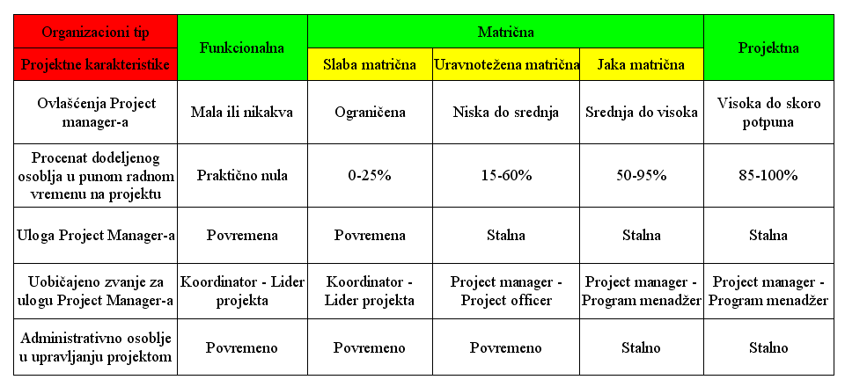
ORGANIZACIONE STRUKTURE

Slide 63
Metode i tehnike UPRAVLJANja PROJEKTIMA

Slide 64
METODE I TEHNIKE UPRAVLJANJA PROJEKTIMA
Najčešće primenjivane metode i tehnike za upravljanje projektima su:
Metode organizacije,
WBS tehnika,
Metod ključnih događaja,
Metod raspoređivanja radne snage,
Metode procene troškova,
Gantogrami,
Tehnike mrežnog planiranja.

Slide 65
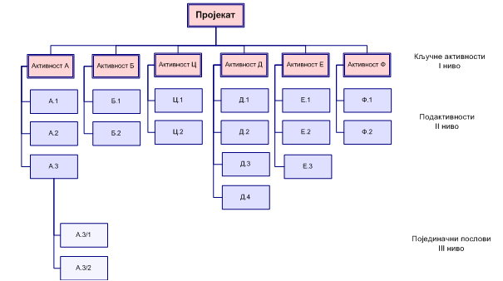
МЕТОДЕ И ТЕХНИКЕ УПРАВЉАЊА ПРОЈЕКТИМА
Методе организације
Пројектовање организационе структуре адекватне захтевима управљања пројектом.
WBS техника
Рашчлањавање пројекта на његове саставне елементе

Slide 66
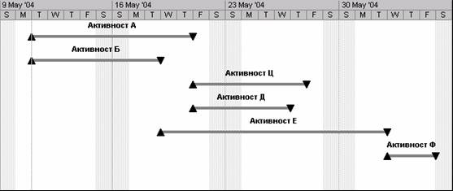
МЕТОДЕ И ТЕХНИКЕ УПРАВЉАЊА ПРОЈЕКТИМА
Метод кључних догађаја
Одређивање кључних догађаја (milestone) пројекта и израда њиховог плана и гантограма

Slide 67
METODE I TEHNIKE UPRAVLJANJA PROJEKTIMA
Metod raspoređivanja radne snage
Određivanje najpovoljnijeg plana angažovanja radne snage za realizaciju projekta, uzimajući u obzir raspoloživi broj ili različiti profil radne snage.
Metod procene troškova
Procena troškova svake aktivnosti projekta i to na osnovu vremena, radne snage, opreme, materijala i dr. potrebnog za njenu realizaciju.
Iskustveni metod,
Statistički metod,
Normativni metod.

Slide 68
METODE I TEHNIKE UPRAVLJANJA PROJEKTIMA
Gantogrami
Jedna od najjednostavnijih tehnika planiranja, koja omogućava grafičko i vremensko planiranje odvijanja određenih zadataka ili poslova, odnosno grafički prikaz odvijanja određenih zadataka u vremenu.

Slide 69
METODE I TEHNIKE UPRAVLJANJA PROJEKTIMA
Tehnike mrežnog planiranja
Tehnikama mrežnog planiranja vrši se planiranje, kao i operativno praćenje i kontrola realizacije celokupnog projekta.
CPM
PERT
Percedence diagraming
Tehnike mrežnog planiranja za osnovu imaju mrežni dijagram kojim se prikazuje struktura projekta.
i – j merežni dijagram
Blok mrežni dijagram

Slide 70
МЕТОДЕ И ТЕХНИКЕ УПРАВЉАЊА ПРОЈЕКТИМА
Технике мрежног планирања

Slide 71
METODE I TEHNIKE UPRAVLJANJA PROJEKTIMA
Tehnike mrežnog planiranja
U tehnikama mrežnog planiranja vrši se:
analiza strukture,
sastavljanje liste aktivnosti,
izrada šeme međuzavisnosti,
konstruisanje mrežnog dijagrama,
numerisanje mrežnog dijagrama i
kontrola izrađenog mrežnog dijagrama
analiza vremena
CPM,
PERT (a_{ij}, m_{ij}, b_{ij})
analiza troškova projekta.

Slide 72
Nove tendencije u razvoju UPRAVLJANja PROJEKTIMA

Slide 73
NOVE TENDENCIJE U RAZVOJU UPRAVLJANJA PROJEKTIMA
Područje primene upravljanja projektom, kao posebne menadžment discipline, izuzetno se proširilo, tako da je se iz tradicionalnih oblasti primene veoma brzo prešlo u sasvim nove oblasti i područja, gde upravljačke metode i tehnike do skoro uopšte nisu bile primenjivane.
Posmatrajući aktuelni razvoj upravljanja projektom može se izdvojiti nekoliko novih pravaca ili pristupa. To su:
projektno upravljanje ili upravljanje pomoću projekta,
program menadžment,
multiprojektno upravljanje i
virtuelni project management.

Slide 74
UPRAVLJANJA POMOĆU PROJEKTIMA
Upravljanje pomoću projekata predstavlja koncept upravljanja koji se koristi u preduzećima čije se poslovanje bazira na realizaciji čitavog niza posebnih poslovnih procesa, poduhvata ili projekata.
Da bi se ovaj upravljački koncept uspešno primenio potrebno je :
da se celokupno poslovanje postavi tako da se odvija kroz realizaciju niza projekata ,
uvođenje projektne ili matrične organizacije u funkcionisanje preduzeća ,
formiranje i korišćenje efikasnih projektnih timova i
Uspostavljanje i razvoj adekvatne organizacione i projektne kulture .

Slide 75
PROGRAM MENADŽMENT
Program menadžment predstavlja upravljanje složenim poduhvatom sastavljenim iz više projekata koji su usmereni ka postizanju jedinstvenog cilja programa.
Projekat 1
Пројекат 3
Пројектни тим
Пројектни тим
Руководилац пројекта
Руководилац пројекта
Пројектни биро
Програм за купца
Руководилац програма
Пројекат 2
Пројекат n
Пројектни тим
Пројектни тим
Руководилац пројекта
Руководилац пројекта

Slide 76
MULTI PROJEKTNO UPRAVLJANJA
Jedan od novih koncepata u razvoju upravljanja projektom je i multiprojektno upravljanje ili upravljanje sa više projekata, koje predstavlja upravljanje realizacijom više projekata ili poslovnih poduhvata.
Multiprojektno upravljanje podrazumeva osmišljeno istovremeno planiranje većeg broja različitih, često međusobno nezavisnih projekata i sprovođenje njihove realizacije uz nastojanje da se racionalno rasporede raspoloživi resursi preduzeća na sve projekte i efikasno ostvare njihovi ciljevi.
Pri tome se sprovodi neprekidan proces upravljanja projektima, pošto se novi projekti javljaju dok su prethodni projekti u realizaciji i imaju različite stepene dovršenosti ili su neki okončani

Slide 77
MULTI PROJEKTNO UPRAVLJANJA
Обим активности
Пројекат 3
Пројекат 2 2
Пројекат 1
Времeе
t₁₁ t₁₂ t₁₃ t₁₄ t₁₅
t₂₁ t₂₂ t₂₃ t₂₄ t₂₅
t₃₁ t₃₂ t₃₃ t₃₄ t₃₅

Slide 78
MULTI PROJEKTNO UPRAVLJANJA
Пројекат 1
Пројекат 2
Пројекат 3
Време
t₁₁ t₂₁ t₃₁ t₂₅ t₁₅ t₃₅
Час. ресурса
Недосталућа количина
Расположива количина
Потреба
Потреба
Потреба
Време

Slide 79
MULTI PROJEKTNO UPRAVLJANJA
Multiprojektno upravljanje je istovremeno planiranje i upravljanje realizacijom većeg broja različitih, često međusobno nezavisnih projekata uz racionalno raspoređivanje raspoloživih resursa.
Procesi koji sačinjavaju standardni kocept multiprojektnog upravljanja su:
Izbor iz skupa potencijalnih projekata;
Planiranje pojedinačnih projekata;
Usaglašavanje planova svih projekata;
Organizacija realizacije projekata;
Praćenje i kontrola projekata, analiza uspešnosti napredovanja i korekcija planova kada je to potrebno;
Završavanje ili obustava projekata i uključivanje novih projekata;
Analiza završenih projekata i upravljanje sa više projekata i izvođenje zaključaka.

Slide 80
VIRTUELNI PROJECT MANAGEMENT
Virtuelni project management je upravljanja projektom kod koga se koristi virtuelni projektni tim.
Glavne prednosti realizacije projekata preko virtuelnih timova:
rast produktivnosti,
brz izlazak na tržište,
smanjenje troškova kancelarijskog prostora, međunarodnih razgovora, održavanja sastanaka i sl.
Virtuelni project management je izuzetno pogodan za multiprojektno upravljanje, odnosno za upravljanje projektima koji su lokacijski veoma udaljeni.

Slide 81
ZAŠTO projekti ne uspevaju?

Slide 82
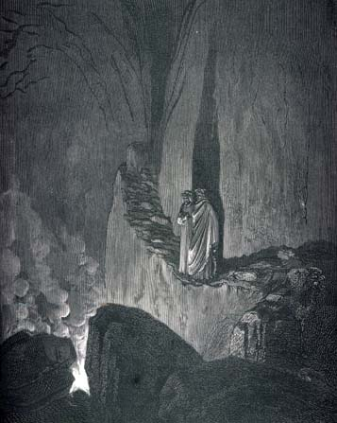
Zašto projekti ne uspevaju?
Kako najboljim namerama popločati put do pakla sebi i drugima?

Slide 83
Što je uspešan projekt?
Samo onaj koji:
Završi u planiranom roku
Ne prekorači planirani budžet
Ima kao rezultat ono što je naručitelj tražio, s očekivanim (unapred utvrđenim) nivoom kvaliteta

Slide 84
“Trgovanje” merilima uspešnosti
Želite li skratiti vreme realizacije projekta a zadržati nepromijenjen kvalitetproizvoda (cilja projekta), troškovi rastu.
Želite li skratiti vreme realizacije projekta a ne uvećavati ukupne troškove projekta, kvalitet konačnog proizvoda (cilja projekta) biće niža od unapred dogovorenog.
Želite li sniziti troškove, a ostvariti cilj projekta u nepromenjenom vremenu, kvalitet konačnog proizvoda (cilja projekta) biće niža od unapred dogovorenog.

Slide 85
Zašto projekti ne uspevaju?
Nejasni ili neusklađeni ciljevi
Komunikacijski problemi unutar tima ili između ulagača
Probijanje rokova - ne završe se na vreme (ili se uopšte ne završe)
Nedostatak resursa i nedostatak podrške sponzora
Loša procena rizika
Upravljanje projektima povećava verovatnoću uspešnog završetka projekta – zato je to skup znanja i veština koja je potrebno steći!

Slide 86
Većina projekata NIJE uspešna!
Propali
Problematični
Uspešni
2000
23%
49%
28%
1998
28%
46%
26%
1995
40%
33%
27%
1994
31%
53%
16%
Graf prikazuje ishode oko 30,000 projekata u velikim, malim i srednjim
kompanijamau SAD-u prema The Standish Group od 1994.
Izvor: The Standish Group International, Extreme Chaos, The Standish Group International, Inc., 2000

Slide 87
Jason Hiner, TechRepublic¹
5 glavnih razloga za neuspeh projekata:
Neuspjh promene kulture poslovanja
Nedostatak posvećenosti projektu
Neuspesi s prošlih projekata
Neodgovarajuće planiranje
Alati koriste, ali nisu rešenje po sebi

Slide 88
Mitch Betts, ComputerWorld Online Why IT projects fail ² (Zašto ne uspevaju IT projekti)
Ljudi rešavaju probleme
Ljudi stvaraju probleme.
Stepen našeg preuzimanja odgovornosti za rešavanje problema određuje hoće li oni biti rešeni ili ne!
Jedan od mitova o IT je kako je ovde reč o računarima i tehnologiji. Ne, reč je o ljudima.

Slide 89
Michael Krigsman, IT Project Failures (Neuspjesi IT projekata) ³
Složenost projekata
Politički problemi
ličniplanovi i namere članova tima mogu biti u suprotnosti sa ciljevima projekata
Organizacijski problemi
Zatvaranje očiju pred problemima

Slide 90
John McCormick, Baseline ⁴
NISU PROJEKTI TI KOJI NE USPEVAJU,
NEGO LJUDI!

Slide 91
David Garrett: (8) razloga zbog kojih projekti ne uspevaju ⁵
Opseg, opseg, opseg
Taštine
Loša komunikacija
Nedovoljan budžet
Zaboravljeni korisnici
Sponzor koji nestaje
Manjak planiranja
Dobra stara “viša sila”

Slide 92
Judi Harris, “Zašto telekolaborativni projekti ponekad ne uspijevaju” ⁶
Nedostatak potrebne podrške
Izvanjski poticaj za projekt
Usmjerenost tehnologiji, a ne sadržaju
Previše složena ili općenita vizija projekta
Nedovoljno razrađen vremenski plan
Nedostatak vremena potrebnog za realizaciju

Slide 93
“12 zlatnih pravila” ⁸ za uspešnije projekte, 1. deo
ostvariti konsenzus ulagača oko ciljeva projekta (pre početka rada na projektu)
izabrati najbolji mogući tim
održavanje jednostavne i razumljive projektne dokumentacije
reana procena potrebnih resursa
reaan vremenski plan aktivnosti na projektu
Preuzeto iz knjige “The Complete Idiot's Guide to Project Management”, 3. izdanje,
Ph.D., Sunny Baker, PMP, G. Michael Campbell, and Kim Baker (izdanje prosinac 2003)

Slide 94
“12 zlatnih pravila” za uspešnije projekte, 2. deo
ne izlaziti izvan opsega projekta
voditi računa o ljudima
stalna podrška sponzora
spremnost na promene i inovacije
dobra međusobna komunikacija
stalno praćenje i procenjivanje opasnosti (rizika)
potencijal za - vođenje

Slide 95
Murphyjevi zakoni i upravljanje projektima
Ako nešto može poći naopako, poći će naopako. Ne vodimo li brigu o projektu unaprijed, otklanjat ćemo probleme s puno muke.
Sve zahteva više vremena nego što mislimo. Planirano trajanje projekta i svake pojedine aktivnosti u njemu uvek će biti prekratko.
Ako postoji mogućnost da više stvari krene naopako, to će se dogoditi s onom stvari koja će izazvati najveću štetu. U upravljanju projektima od presudne su važnosti aktivnosti na kritičnom putu i one će uvek izazivati probleme.

Slide 96
Murphyjevi zakoni i upravljanje projektima
Prepuštene sebi, stvari imaju tendenciju kretati se od zla na gore. Ne vodimo li stalno brigu o svim elementima projekta, problemi će rasti i rasti.
Svako rešenje rađa nove probleme. Planiranje i upravljanje projektom pomaže, ali nije čarobni štapić.
Nemoguće je nešto učiniti otpornim na budale - one su previše kreativne. Nevolje u upravljanju projektima posledica su ljudskih grešaka. Zato posebnu pažnju valja obratiti na ljude i promenu njihova ponašanja.

Slide 97
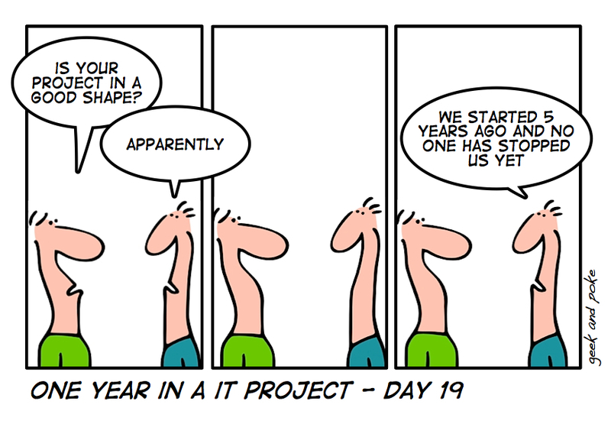
Geek & Poke
Je li vaš projekt u dobrom stanju?
Počeli smo pre pet godina i još nas niko nije zaustavio
Očito jeste
Jedna godina u IKT projektu, dan 19.
http://geekandpoke.typepad.com/.shared/image.html?/photos/uncategorized/2008/06/22/day019.jpg

